Slide 1
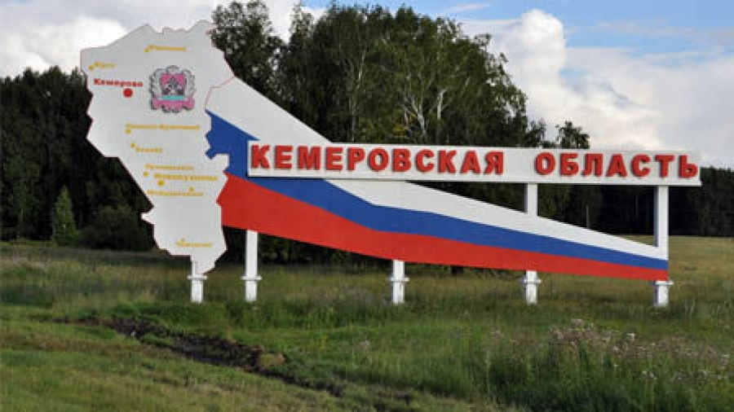
Презентация к уроку окружающего мира
1 класс
Мой удивительный край – Кемеровская область
Выполнила учитель начальных классов
МАОУ «СОШ № 99»
Колесникова С.И.

Slide 2
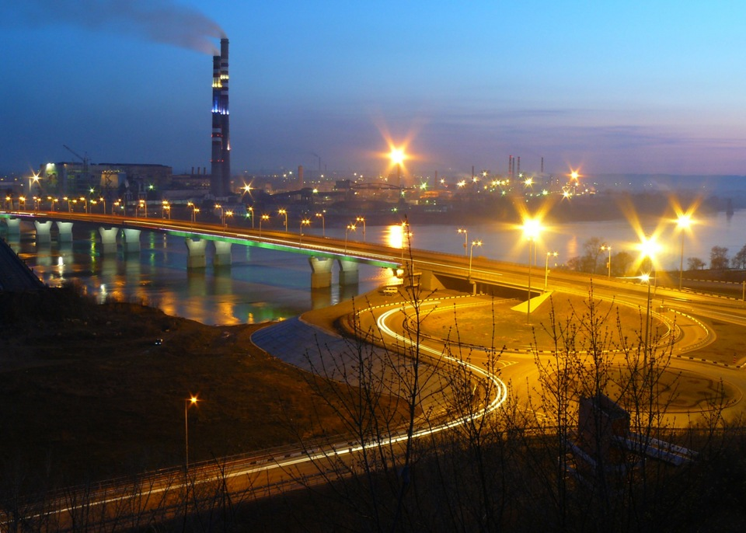
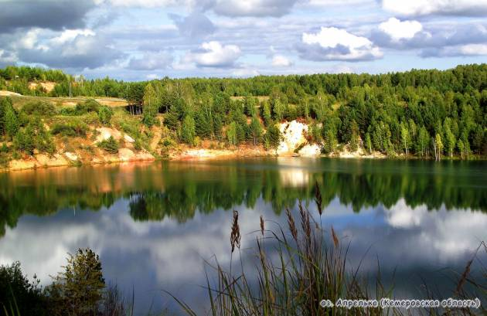
Мой удивительный край Кемеровская область

Slide 3
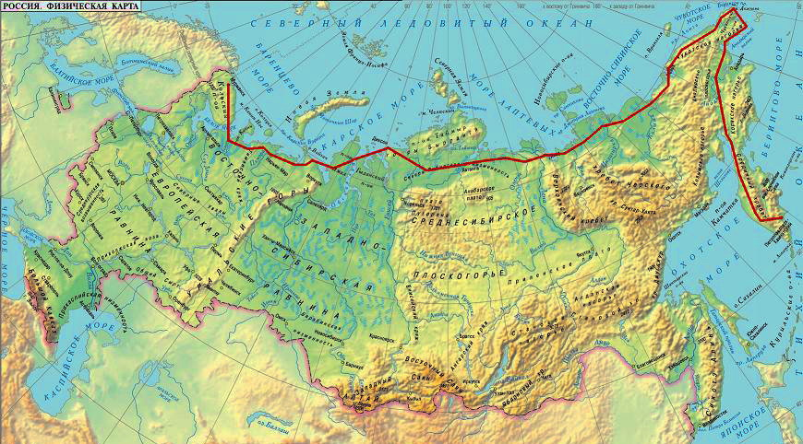
Кемеровская область
Кемеровская область находится почти в центре нашей Родины – Российской Федерации.
Она занимает юго-восточную часть Западной Сибири в пределах реки Томи.
В современных границах Кемеровская область была образована 26 января 1943 года.
Площадь её – 95, 7 тысячи квадратных километров.

Slide 4
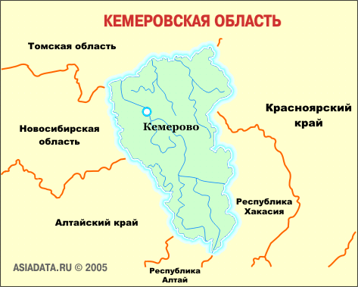
По размерам территории Кемеровская область занимает 31-е место из 88 регионов в стране.
Протяжённость Кемеровской области с севера на юг 510 километров, с запада на восток – 300 километров.

Slide 5
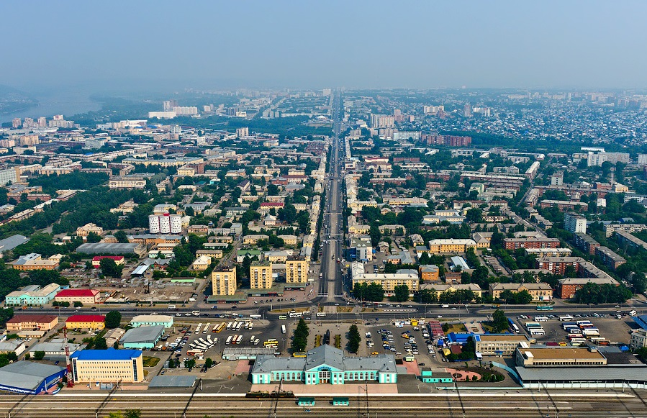
Административным центром области является город Кемерово.

Slide 6
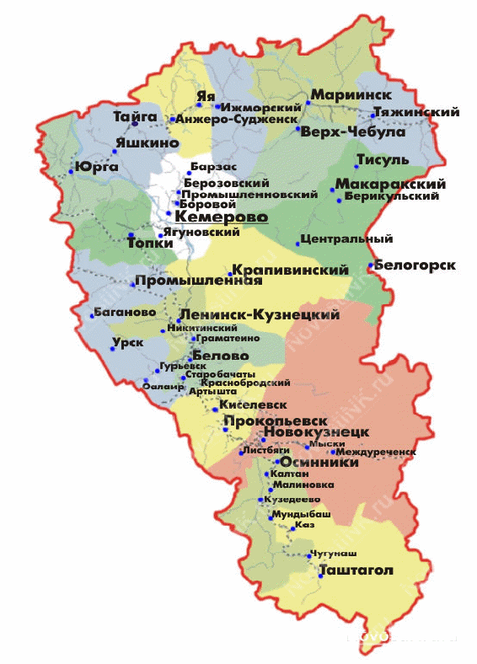
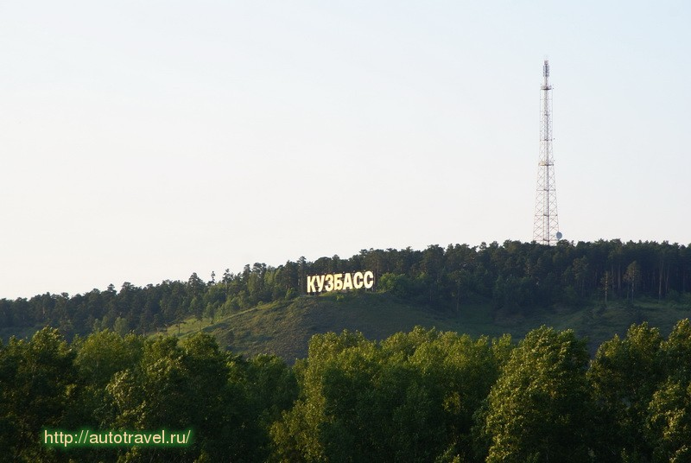
Если в карту Сибири всмотреться,
На ней обозначены контуры сердца.
И бьётся оно.
И отчизна внимает
Рабочему ритму рабочего края.
И в буднях эпохи,
И в каждом из нас
Пульсирует гордое имя -
Кузбасс!
Г. Юров

Slide 7
Подумайте и ответьте:
1. Расскажите о положении Кемеровской области по плану:
В какой части западной Сибири расположена наша область?
Почти в центре какого самого большого в мире материка?
Когда была образована Кемеровская область?
Назовите протяжённость нашей области.
Назовите наших соседей.
Назовите столицу Кемеровской области.
Какой орган тела человека будет напоминать контуры границ нашей области?

Slide 8
Источники информации:
Книга о природе Кузбасса для младших школьников и их родителей. Л. Соловьёв, Кемерово, 2008г.
2. Яндекс Картинки.

